Slide 1

Case Verohallinto: Suuret järjestelmäuudistukset kokonaisarkkitehtuurin periaattein
Markku Heikura
CIO
Verohallinto
5.11.2014

Slide 2

Verohallinto

Slide 3
Verohallinnon organisaatio
VERONMAKSAJA
Keskus- vero- lautakunta
HENKILÖ- VEROTUS- YKSIKKÖ
YRITYS- VEROTUS- YKSIKKÖ
VERO- TARKASTUS- YKSIKKÖ
VERON- KANTO- YKSIKKÖ
Hallintoyksikkö
Tietohallintoyksikkö
Verotuksen oikaisu- lautakunta
Veronsaajien oikeudenvalvontayksikkö
Harmaan talouden selvitysyksikkö
Sisäisen tarkastuksen yksikkö
Viestintäyksikkö
Esikunta- ja oikeusyksikkö
PÄÄJOHTAJA

Slide 4
Verohallinnon rahavirrat, työt ja tekijät (tilastot 2013)
Verotulot asiakkailta, bruttokertymä
67,2 mrd €
Verotus ja
valvontatietojen keruu
Veronpalautukset
maksajille (14,4 mrd €)
Kertymä veronsaajille
(53,2 mrd €)
Tilitys veronsaajille
Asiakasrekisterit
Perusvalvonta
Verojen laskenta
Verokirjanpito
Taustatyö
Asiakas-palvelu
Asiointi verotusasioissa Verotarkastukset Erikoisperintä
Henkilöstöä: 5 072 htv Nettokustannukset: 395,2 milj. euroa
Resurssit

Slide 5
Asiakkaitamme ovat
4 854 200 henkilöasiakasta
179 300 maatalouden harjoittajaa (sisältää puolisot)
622 600 yritys- ja yhteisöasiakasta
312 700 liiketoiminnasta alv-velvollista
131 800 säännöllisesti palkkaa maksavaa työnantajaa

Slide 6

Strategia 2013–2018
Toiminta-ajatus
Toteutamme verotuksen oikean määräisenä ja oikeaan aikaan yhteiskunnan toimintojen rahoittamiseksi.
Arvot
Tasapuolisuus
Luotettavuus
Korkea ammattitaito
Notes:
Toiminta-ajatus: Toteutamme verotuksen oikean määräisenä ja oikeaan aikaan yhteiskunnan toimintojen rahoittamiseksi.
- Keräämme verot, joilla ylläpidetään ja kehitetään yhteiskunnan palveluja.
- Keräämme verot entistä ajantasaisemmin eli mahdollisimman lähellä verotettavan tulon syntymistä.
- Asiakkaat maksavat veronsa oma-aloitteisesti, oikea-aikaisesti ja oikean määräisinä.
- Toimimme luotettavasti ja ammattitaitoisesti.
- Kohtelemme henkilökuntaa, asiakkaita ja yhteistyökumppaneita tasapuolisesti.
Visio: Verohallinto on maineeltaan ja tuloksiltaan yksi maailman parhaista.
- Henkilökunta, asiakkaat ja sidosryhmät pitävät meitä yhtenä maailman parhaista Verohallinnoista.
- Työntekijämme ovat ylpeitä Verohallinnosta ja kysyttyjä työmarkkinoilla.
- Parhaat potentiaaliset työntekijät pitävät meitä houkuttelevimpana työnantajana.
- Meidät tunnetaan kansainvälisesti erinomaisena verokertymän varmistajana ja ratkaisumme kiinnostavat muiden maiden verohallintoja.
- Hyvä maine vahvistaa uskottavuuttamme ja mahdollisuuksiamme neuvotella verotuskysymyksistä kansainvälisissä yhteyksissä.

Slide 7
Strategia 2013–2018
Visio 2025
Verohallinto on maineeltaan ja tuloksiltaan yksi maailman parhaista.
Strategiset tavoitteet
Verovaje pienenee merkittävästi
Asiakkaat toimivat oikein
Sujuvat ja tehokkaat prosessit
Osaava ja motivoitunut henkilöstö
04/2014
Notes:
Vesi muovaa kaikkea, mihin se koskee. Säännöllisesti tippuva vesipisara vaikuttaa, muokkaa ja aiheuttaa pysyviä muutoksia. Siihen Verohallintokin strategiallaan pyrkii.
Vesipisara muodostuu strategian neljästä keskeisestä osasesta: yhteiskunnallinen vaikuttavuus, asiakkaat, prosessit ja henkilöstö. Tavoitteenamme on verovajeen pieneneminen. Jotta se saadaan aikaan, asiakkaiden ja prosessien pitää toimia oikein. Kaiken perustana on osaava ja motivoitunut henkilöstö. Pisaran tavoin strategiamme vaikutus leviää koko yhteiskuntaan.
Toiminta-ajatus: Toteutamme verotuksen oikean määräisenä ja oikeaan aikaan yhteiskunnan toimintojen rahoittamiseksi.
- Keräämme verot, joilla ylläpidetään ja kehitetään yhteiskunnan palveluja.
- Keräämme verot entistä ajantasaisemmin eli mahdollisimman lähellä verotettavan tulon syntymistä.
- Asiakkaat maksavat veronsa oma-aloitteisesti, oikea-aikaisesti ja oikean määräisinä.
- Toimimme luotettavasti ja ammattitaitoisesti.
- Kohtelemme henkilökuntaa, asiakkaita ja yhteistyökumppaneita tasapuolisesti.
Visio: Verohallinto on maineeltaan ja tuloksiltaan yksi maailman parhaista.
- Henkilökunta, asiakkaat ja sidosryhmät pitävät meitä yhtenä maailman parhaista Verohallinnoista.
- Työntekijämme ovat ylpeitä Verohallinnosta ja kysyttyjä työmarkkinoilla.
- Parhaat potentiaaliset työntekijät pitävät meitä houkuttelevimpana työnantajana.
- Meidät tunnetaan kansainvälisesti erinomaisena verokertymän varmistajana ja ratkaisumme kiinnostavat muiden maiden verohallintoja.
- Hyvä maine vahvistaa uskottavuuttamme ja mahdollisuuksiamme neuvotella verotuskysymyksistä kansainvälisissä yhteyksissä.

Slide 8

Verohallinnon strategia kahdessa minuutissa
Katso video YouTubesta

Slide 9
Esityksen sisältö
1. Kokonaisarkkitehtuuri tukemassa strategista järjestelmävalintaa
Miten Verohallinto sovelsi kokonaisarkkitehtuuria
2. Kokonaisarkkitehtuuri valmisjärjestelmän implementoinnin tukena
Työtavat, -välineet ja -menetelmät, esimerkkejä kuvauksista
3. Kokonaisarkkitehtuurin rooli jatkossa
4. Yhteenveto & kysymyksiä

Slide 10
Kokonaisarkkitehtuuri Verohallinnossa
Analyysi
Visio
Tavoitteet
Toteutus
TOGAF,
JHS179
TOGAF &
JHS
Nykytila
PESTLE
Strategiset
tavoitteet
Tavoitteet
saavutetaan
prosesseja
kehittämällä
Tavoitetila
Skenaariot
Asiakkaat ja
sidosryhmät
Asiakkaat ja
sidosryhmät
Strategiatyö
Tavoite 1
Road map
& Projektit
Palvelut
Palvelut
Tavoite 2
Prosessit
eTOM
Prosessit
Visio
BPMN &
DMN
Tavoite 3
APQC
Tieto ja
tietojärjestelmät
Tieto ja
tietojärjestelmät
Tavoite 4
CAF
Teknologia
Archimate
Teknologia
Strategiakartta
Tulosprisma
(pohjautuu BSC:hen)
Organisaatio
Organisaatio
Benchmarking
Strategiset
mittarit
Viestintä: mitä, kenelle, milloin

Slide 11
Kokonaisarkkitehtuuri tukemassa strategista järjestelmävalintaa
Valinnat &
toimenpiteet
Tahtotila
Analyysi
Verohallinnon strategia ja tavoitteet
Tilanteen tarkastelu kokonais-arkkitehtuurin avulla
Valmis-ohjelmisto-pohjainen kehittäminen
Mitä pitää tehdä?
Vaihto-ehtoiset kehittämis-polut
Tietohallinnon tila
2010-11
2011-12
2012->
2019

Slide 12
“Kokonaisarkkitehtuurikertomus”
Asiakkaat
ja
sidosrtymät
Palvelut
Liiketoiminta-
prosessit
IT-järjestelmät
Toteutus-
suunnitelma
Arvoketju: kenelle ja kenen kanssa toimimme
Mitä palveluita, kuinka ne on ymmärretty
Mitä prosessit tuottavat palvelut?
Mitä tietojärjestelmiä prosessit tarvitsevat?
Kuinka tavoitteisiin päästään?

Slide 13
Liiketoimintatarpeet ja ICT järjestelmät
©
©
Organisaation missio
Liike-toiminnan kehittämisen periaatteet
Strategia
KA-periaateet
Vaikutukset asiakkaisiin, palveluihin ja prosesseihin
Vaikutukset palveluiden ja prosessien kehittä-miseen
Kustanus-hyöty analyysi
Sopivuus tavoitearkkitehtuureihin
Vaikutukset IT-palveluihin
Kuinka organisaatiota tuetaan ICT:llä?
Auttaako ohjelmisto liiketoiminnan tavoitteiden saavuttamisessa?
Kuinka ohjelmisto vaikuttaa prosesseihin ja ICT-organisaation tapaan toimittaa ICT-palveluita?
© 2011-14 Verohallinto, Finnish Tax Administration

Slide 14
Arkkitehtuurivaatimukset
Arkkitehtuurivaatimukset
Yleiset verohallinnon tavoitteet
Toiminnan keinot
Uuden ja vanhan yhteentoimivuus
Prosessien automatisointi
Verolajiriippumattomuus
Tuottavuustavoitteiden saavuttaminen
Tehokkaat virkailijavälineet
Laadun hallinta
Kattava tietovirtojen hallinta
Järjestelmien lukumäärän minimointi
Verotulojen saannin turvaaminen
Ennakoiva, ”reaaliaikainen” verotus
Tiedon eri tilojen hallinta
Asiakkaan kokonaiskuvan hallinta
Asiakkuuksien hallinta
Hyödyt asiakkaille
Tiedon yhteiskäyttöisyys
Palveluiden yhteensopivuus
Integroituminen asiakkaan prosessiin
Kanavariippumattomuus, uusien kanavien hyödyntäminen
Valtion yhteisten palvelujen hyödyntämismahdollisuus

Slide 15
Vaihtoehtoiset tavat kehittää järjestelmäympäristöä
Skenaario 0: Nykyisen toimintamallin jatkaminen
Nykyjärjestelmien evoluutiokehittäminen arkkitehtuuritavoittei-siin
Verohallinnon tietojärjestelmä-päätökset
Skenaario 1: Muu kuin laaja valmisohjelmisto-ratkaisu; ”Iso ohjelmistoremontti”
Best of Breed, komponenttimalli
Toimintamallin uudistamimen
Oracle
SAP
Skenaario 2: Laaja valmisohjelmisto-ratkaisu (COTS)
Gentax
muita …

Slide 16
Valmisohjelmistoevaluoinnin arviointikriteeristö
Arviointi-kriteeristö
Faktojen arviointi
Vaikutusten arviointi
Toimin-nallisuus
Tekniikka
Toimittaja ja markkina
Liike-toiminta
Kustan-nukset
Muutos-hallinta
Tieto-hallinto
Toimittajan kanssa selvitettäviä faktoja. Osittain helppoja on/ei tai xx% -tietoja, mutta joiltain osin myös arvionvaraisia ja laadullisia. Ymmärrettävä faktat myyntipuheiden yli.
Verohallinnon toiminnan ja prosessien muutoksen arviointi. Vaatii syvällistä toiminnan ja nykytilanteen ymmärrystä. Viime kädessä nämä ratkaisevat.

Slide 17
Faktojen evaluointi
Verotus
Teknologia
Resurssit ja toimitusmalli
Markkinat
Verotuksen osa-alueet
Perusteknologia
Vastuujako
Referenssit
Käyttöliittymä
Verovirkailijan työnäkymä:
Käyttöliittymä
Työskentely järjestelmällä
Sääntökone
Toimittajan resurssit
Toimialan tuntemus
Kehittäjän työkalut
Toimittajan ekosysteemi
Tuotteen roadmap
Toimitusprojekti ja ylläpito
Johdon näkymä:
Kyvykkyydet
Tuottavuus
Automaationosto
Veroriskien hallinta
Asiakkaiden palvelut
Eräajot
Tukipalvelut
Toimittajan visio
Liittymät ja integrointi
Versioiden hallinta
Markkinaosuus
Yhteensopivuus:
Verolajien kattavuus
Prosessien mallintamine ja dokumentointi
Tietoturva
Muut palvelut
Tuotteen kypsyys
Internet
Standardit

Slide 18
Vaikutusten arviointi
Verotus
Kustannukset
Muutoshallinta
Tietohallinto
Prosessit
Hankinta
(kokonais-kustannukset)
Implementointimalli
IT palvelut, roolit ja organisaatio
Joustavuus
Lisenssit
Implementoinnin vaiheet
Osaamisvaatimukset
Riskit
Ylläpito
(Uusi ja vanha)
Projektinhallinta
Toimittajan hallinta
Konversiot ym.
(Master data management)
Projektiosaaminen
Hankintaosaaminen
Rinnakkaiskäyttö
(Uusi ja vanha)
Arkkitehtuuriin sopivuus

Slide 19
Tietojärjestelmien toteutusmallien olennaisimmat erot
O-vaihtoehto
Nykyisen jatkumo
Ei olennaisia muutoksia nykyiseen
Komponentti-pohjainen
Koostuu erillisistä palasista, joiden keskinäinen integrointi on haasteellista
Hitaampi tie kuin valmisohjelmisto
Valmisohjelmisto
Valmiiksi integroitu kokonaisuus
Voidaan kilpailuttaa kokonaisuutena
IT-kustannustasossa ei nähtävissä parannusta
Toteuttaa nopeimmin asetetut tavoitteet
Vaatii erittäin hyvän hallintamallin
Uhkana jatkuva kilpailutus
Kustannustehokkain ratkaisu

Slide 20
Valmisohjelmistoratkaisu: Hankkeen tavoitteet
Verohallinnon strategisten tavoitteiden tukeminen, toimintavarmuus pitkällä tähtäimellä
Tietohallinnon kustannusten alentaminen
Vanhenevan teknologian korvaaminen
Tutkituista vaihtoehdoista valmisohjelmisto-ratkaisu vaikutti lupaavimmalta ja riskittömimmältä etenemismallita
Valmisohjelmistoon pohjautuva verotuksen järjestelmien kokonaisuudistus

Slide 21
Valmisohjelmiston kilpailutus
Kokonaisarkkitehtuurin avulla parempi ymmärrys kokonaisuudesta
Kilpailutusstrategian laatiminen
Itse kilpailutuksen läpivienti
Lopulta kaksi tarjousta, toinen hylättiin liian alhaisen hinnan vuoksi
Markkinaoikeus totesi Verohallinnon toimineen oikein
Vuoden viivästys projektin aloittamiseen

Slide 22
Valmistautuminen valmisohjelmistoon
Arkkitehtuuri-kerros | Toimenpiteitä | Kuvauksista: (QPR EA + muu dokumentointi) | Tulokset | Huomioita
Toiminta | Prosessien tarinat, Prosessien ja päätösten kuvaaminen | Archimate & BPMN DMN | Verohallinnon toimintaprosessit tavoitetilassa uuden tietojärjestelmän tukemana + siirtymä | VH yksi ensimmäisistä DMN:n hyödyntäjistä maailmassa Eri toimintojen yhteismitallistaminen
Tieto | Sanastot & käsitemallit |  | Verohallinnon yhteiset käsitteet, niiden suhteet ja hierarkia sekä ominaisuudet | Yhteinen käsitys/ merkitys termeistä edesauttaa ymmärrystä
Järjestelmä | Järjestelmäsalkun kuvaaminen, siirtymäkuvaukset | Archimate | Verohallinnon järjestelmäkokonaisuus tavoitetilassa uuden tietojärjestelmän käyttöönoton jälkeen + siirtymä | Valmisohjelmisto korvaa suurimman osan nykyisistä järjestelmistä
Teknologia | Teknologian kuvaaminen | Archimate | Verohallinnon teknologiaratkaisut tavoitetilassa + siirtymä | Vanha perusteknologia korvautuu valmisohjelmiston myötä. Valtion konesalihanke
Integraatio | Integraatiokuvaukset | Archimate | Verohallinnon integraatioratkaisut tavoitetilassa + siirtymä
Tietoturva | Tietoturvavaatimukset | Vahti & oma ohjeistus | Tietoturvan varmistaminen

Slide 23
Varautuminen valmisohjelmistopohjaiseen kehittämiseen
Valmisohjelmistopohjainen tietojärjestelmä muuttaa tietohallinnon palvelut ja toimintamallit
Tietohallinnon organisoiminen vastaamaan uutta tilannetta vaiheistetusti
Tietohallinnon palveluiden ja prosessien uudistaminen
ITIL pohjana

Slide 24
Kokonaisarkkitehtuuri Valmis-hankkeessa
Verohallinnon järjestelmäkartta uudistuu valmisohjelmiston myötä, samoin merkittäviä prosessien uudistamisia
Tämän vuoksi kokonaisarkkitehtuurin kehittäminen ja kuvaaminen aluksi osana Valmis-hanketta, tavoitteena kokonaisarkkitehtuurin pohjan ja toimintamallien luominen ja siirtäminen ”ylläpitoon”

Slide 25
Esimerkkejä arkkitehtuurikuvauksista:

Slide 26
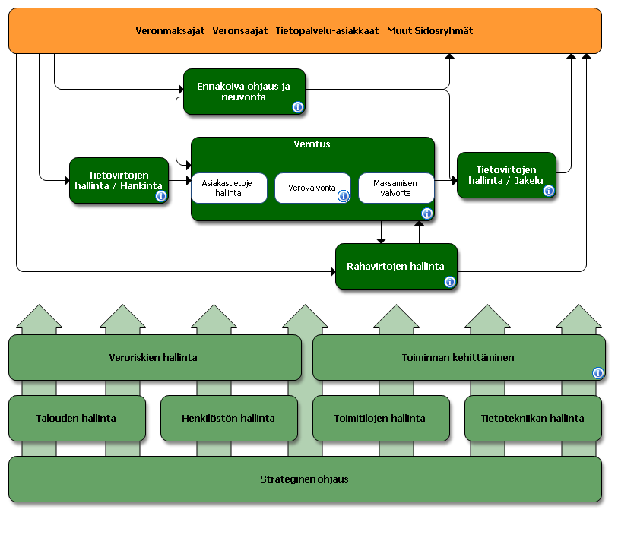
Verohallinnon prosessikartta tavoitetila

Slide 27
HR-Palvelut

Slide 28
Toimintamalli

Slide 29
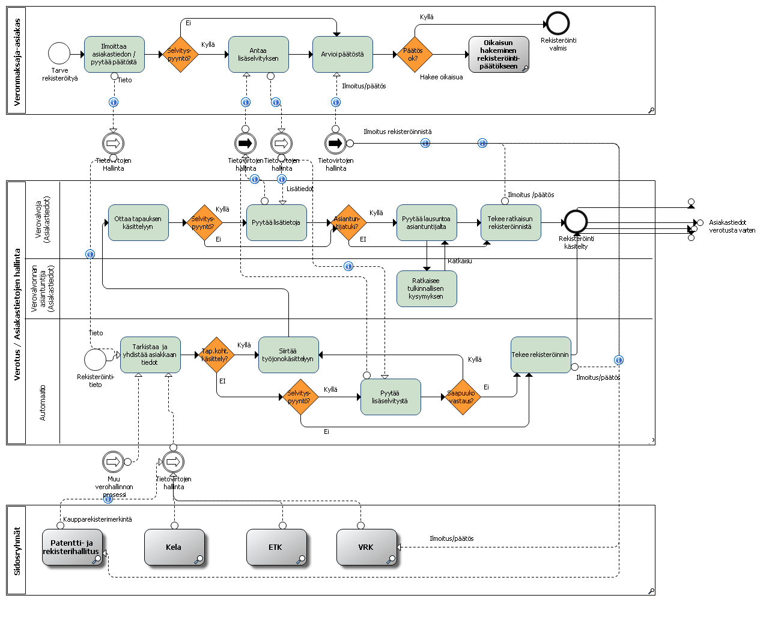
Asiakastietojen hallinta

Slide 30
Päätösmalli

Slide 31
Käsitemalli (looginen)

Slide 32
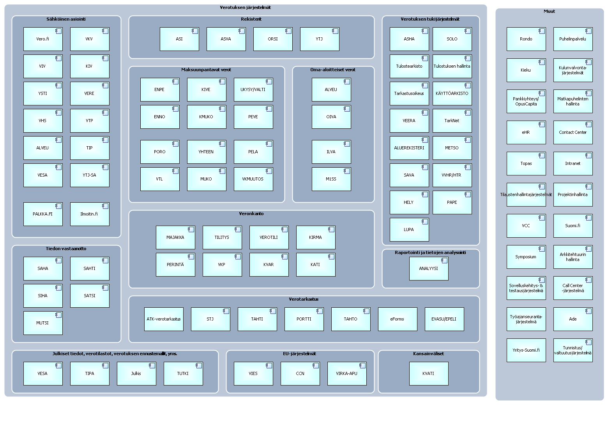
Tietojärjestelmäkartta (loogiset järjestelmät)

Slide 33
Integraatiokuvaus

Slide 34
Tietokantakaavio

Slide 35
Teknologiakartta

Slide 36
Miten kokonaisarkkitehtuuria on edistetty
2010-11 kokonaisarkkitehtuurilla pystyttiin tekemään päätös Verohallinnon järjestelmien kokonaisuudistuksesta valmisohjelmistopohjaisesti
Kokonaisarkkitehtuuri menetelmänä sai jalansijaa
Kokonaisarkkitehtuurin osaajien määrää kasvatettu
Liiketoiminnassa (toiminta ja tietoarkkitehtuuri)
Tietohallinnossa (Kokonaisarkkitehtuuri, tietojärjestelmä ja tekninen arkkitehtuuri)
Arkkitehtuuriverkostossa nyt noin 100 mallintajaa eri osa-alueilla
Kokonaisarkkitehtuurin työvälineistöä kehitetty
QPR EA, metamallia kehitetty Verohallinnon toivomalla tavalla
Panostusta KA-konsultointiin (Tieto & QPR)

Slide 37
Kokonaisarkkitehtuuri jatkossa
Verohallinnossa koulutettu lukuisia prosessimallintajia – arkkitehtuuriverkoston ja kokonaisarkkitehtuurin ylläpito, kehittäminen ja edelleen voimistaminen
Työväline (QPR EA) laajemmin käytössä
Kokonaisarkkitehtuuri vielä syvemmin osaksi strategia- ja muuta päätöksentekoprosessia

Slide 38
Yhteenveto
Kokonaisarkkitehtuuri lisäsi ymmärrystä Verohallinnon tilanteesta ja johti strategiseen tietojärjestelmävalintaan
Matka on ollut pitkä ja monivaiheinen, mutta ilman ymmärrystä kokonaisuudesta tuskin edes mahdollinen
Kokonaisarkkitehtuuri menetelmänä hyvä ja käyttökelpoinen, mutta ei yksin riitä - tarvitaan muutakin osaamista ja ymmärrystä

Slide 39
Case Verohallinto: Suuret järjestelmäuudistukset kokonaisarkkitehtuurin periaattein
Kommentteja & Kysymyksiä?

